Slide 1
Zadovoljstvo korisnika specijalistickim sluzbama
2015
Zapadno backi okrug

Slide 2
M=107
Z =170 missing=11
DZ Apatin N=50
DZ Kula N=39
DZ Odzaci N=22
Opsta bolnica Sombor N=177
Starosna dob ispitanih korisnika je od 18 -92 godine
58,3% srednjeg strucnog obrazovanja
45,8% osrednjeg materijalnog stanja

Slide 3
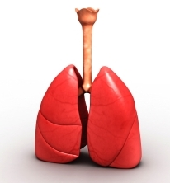


Zadovoljstvo uslovima u specijalistickim sluzbama .

Slide 4
Broj poseta specijalistickim sluzbama
Pacijenti su najcesce primljeni istog dana ,bez zakazivanja(28%) ili od 15-20 dana (17,4%)

Slide 5
iskazi

Slide 6
Placanja da li ste pregled specijaliste,kome ste upuceni,morali platiti?

Slide 7
Uzevsi sve navedeno u obzir, koliko ste zadovoljni uslugama specijalistickih sluzbi

Slide 8
HVALA
Davorka Bosnic
Dipl. Psiholog ZZJZ Sombor,2016

